Slide 1
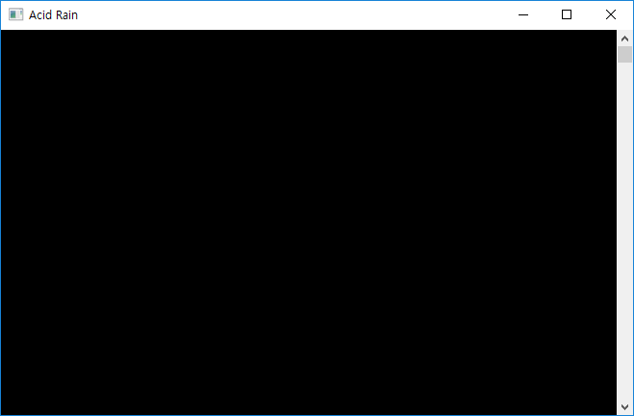
Acid Rain
> 1. 게임시작
> 2. 랭킹
> 3. 로그
> 4. 종료
// 방향키로 이동 및 엔터로 입력

Slide 2
Acid Rain
Stage: 5 Lifes: 5 Score: 3400
=============================
test
hello
world
programming
=============================
Input >>
// 단어 타이핑

Slide 3
Acid Rain
< Ranking >
순위 이름 스테이지 점수 등록시간
================================
1 YSH 10 20000 10.29 17:30
2 ABC 7 14600 11.01 15:25
3 DEF 3 9200 10.27 04:40

